Slide 1
Movie Recommendation System Based On User Reating
ระบบแนะนำภาพยนตร์
โดยใช้การให้คะแนนของผู้ใช้งาน

Slide 2



Introduction
In The Past . . .
Shopping
Driving
Take a lot of time

Slide 3
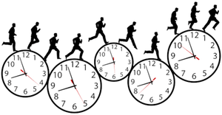
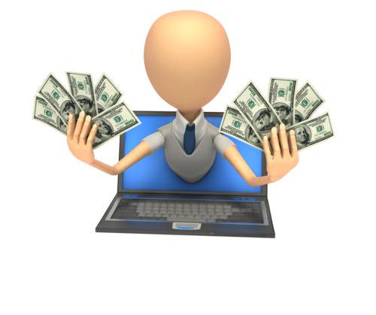

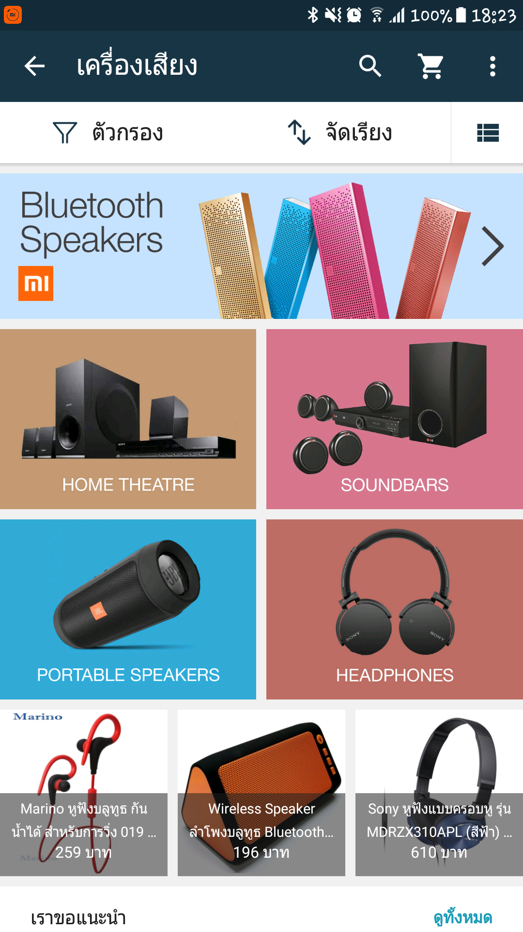
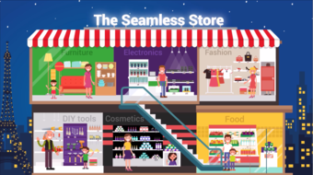
Introduction & Strategy
Any where Any time
Benefit
Make it Happen
Shopping Your new choice
Shelf Show ?
Unnecessary
Behavior Analysis

Slide 4
Scope
ระบบจัดการข้อมูล
ระบบจัดการสิทธิ์เข้าใช้งาน
สามารถเพิ่ม ลบ และแก้ไข
ข้อมูลผู้ใช้งาน
ข้อมูลภาพยนต์
ข้อมูลหมวดหมู่ภาพยนต์
ข้อมูลประวัติการให้คะแนน
ผู้ดูแลระบบ (Admin)
สามารถเพิ่ม ลบ หรือแก้ไขข้อมูลผู้ใช้งาน
สามารถเพิ่ม ลบ หรือแก้ไขข้อมูลภาพยนต์
สามารถเพิ่ม ลบ หรือแก้ไขข้อมูลหมวดหมู่ของภาพยนต์
สามารถเรียกดูข้อมูลภาพยนต์ที่กำลังได้รับความนิยม
สามารถเรียกดูประวัติการให้คะแนนของผู้ใช้งาน
ระบบฐานข้อมูล
ผู้ใช้งาน (User)
สามารถเห็นข้อมูลภาพยนต์ที่มีการแนะนำจากระบบ
สามารถให้คะแนนความพึงพอใจที่มีต่อภาพยนต์
สามารถเลือกดูข้อมูลภาพยนต์
สามารถแสดงความคิดเห็นต่อภาพยนต์
สามารถค้นหาข้อมูลภาพยนต์ที่สนใจ
สามารถเลือกหมวดหมู่ภาพยนต์ที่สนใจ
ฐานข้อมูลที่เก็บผู้ใช้งาน เช่น ชื่อผู้ใช้งานหรืออีเมลล์ และรหัสผ่านสำหรับเข้าสู่ระบบ
ฐานข้อมูลภาพยนต์ที่เก็บข้อมูลรายละเอียดของภาพยนต์ เช่น ชื่อ รายละเอียดของภาพยนต์
ฐานข้อมูลที่เก็บคะแนนความพึงพอใจของผู้ใช้งานที่มีต่อภาพยนต์ เช่น คะแนน ความคิดเห็นของผู้ใช้งาน

Slide 5
ระบบการนำเสนอให้กับลูกค้า ผ่านรูปแบบเว็บคอนเทนต์
WHAT
WHY
WHEN
WHO
WHERE
HOW
เก็บข้อมูลจากผู้ใช้งานรูปแบบของคะแนน
เพื่อเป็นข้อมูลให้กับผู้ใช้ได้ตัดสินใจ
เว็บคอนเทนต์ ที่มีระบบการแนะนำสินค้า
เมื่อผู้ใช้มีความสนใจในสินค้า
ทุกคนที่มีความสนใจในสินค้า และใช้งานเว็บคอนเทนต์

Slide 6
Data Set from Movie lens
HOW ?
Algorithms
INPUT
MODEL
OUTPUT
Rate from user

Slide 7
HOW ?
OUTPUT
Recommend List
Category List

Slide 8
ทำให้ผู้ใช้มีตัวเลือกที่ใกล้เคียงต่อความต้องการและช่วยให้ผู้ใช้ตัดสินใจเลือกได้ง่ายขึ้น
จัดการปัญหาด้านข้อมูล โดยนำข้อมูลมา คัดแยกและนำเสนอให้แก่ผู้ใช้งาน
Decision
Objective
Manage
Education
ศึกษาเก็บความต้องการของผู้ใช้งาน โดยวิเคราะห์จากคะแนนที่ผู้ใช้มีต่อสิ่งนั้น

Slide 9
Pros&Cons
PROS
Cons
ลดระยะเวลาในการค้นหาข้อมูล
สามารถนำเสนอสิ่งที่ใกล้เคียงหรือตรงต่อความต้องการของผู้ใช้
มีความรวดเร็วในการประมวลผล
ข้อมูลที่ผู้ใช้ได้รับอาจมีความผิดพลาด

Slide 10
Machine Learning
ความหมาย
การเรียนรู้ของเครื่อง เป็นศาสตร์แขนงหนึ่งของวิทยาศาสตร์คอมพิวเตอร์ (Computer Science) ซึ่งมุ่งเน้นที่จะสร้างองค์ความรู้จากข้อมูล โดยเริ่มจากการสร้างโมเดลทางคณิตศาสตร์ที่มีความยืดหยุ่น และสามารถปรับตัวเองให้เข้ากับข้อมูลที่ได้รับเพื่อที่จะสามารถทำนาย หรือคาดเดาเหตุการณ์ในอนาคตได้
ประเภท
Supervised Learning
Unsupervised Learning
Reinforcement Learning

Slide 11
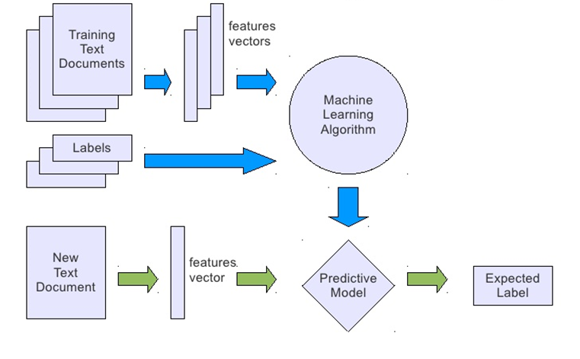
Supervised Learning

Slide 12
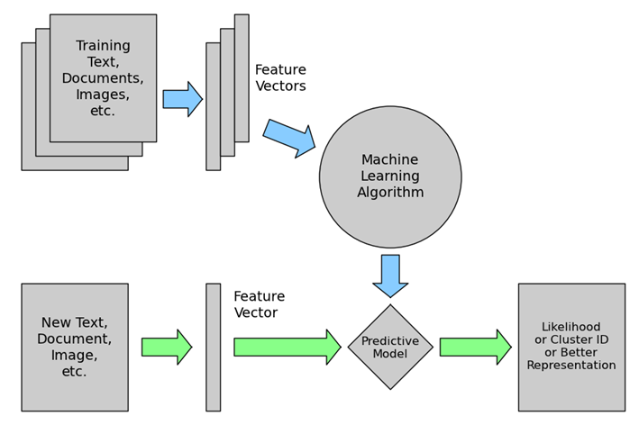
Unsupervised Learning

Slide 13
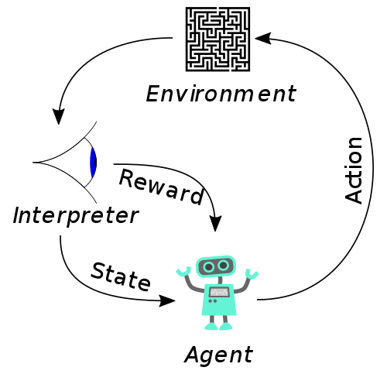
Reinforcement Learning

Slide 14
Matrix Factorization
การแยกตัวประกอบของเมตริกซ์ เรียกว่า การแยกเมตริกซ์ (matrix decomposition) การแยกตัวประกอบของเมตริกซ์ เพื่อให้เป็นสองเมตริกซ์หรือมากกว่านั้น และเมื่อคูณตัวประกอบเหล่านั้นเข้าด้วยกันจะได้ผลลัพธ์เดิม
LU Decomposition
LU Decomposition คือ การเปลี่ยนรูปของเมตริกซ์ A ให้กลายเป็น 2 Matrixes เขียนอยู่ในรูป A = LU เมื่อ L คือ Lower Triangular matrix และ U คือ Upper Triangular Matrix

Slide 15
Framework & Software
“
เฟรมเวิร์ค และซอฟต์แวร์ที่ใช้ในการพัฒนาเว็บไซต์

Slide 16

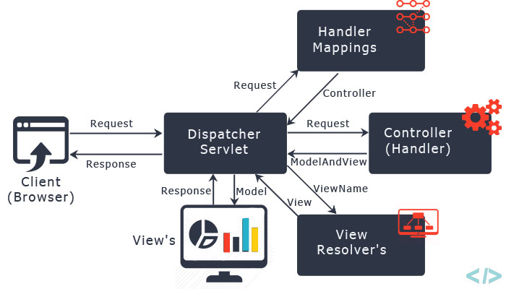
Spring Framework
สปริงเฟรมเวิร์ค คือ เฟรมเวิร์กในการสร้างเว็บ ที่รองรับแนวคิดแบบ MVC (Model, View, Controller) โดยหลักการทำงานของ Spring Framework จะออกแบบให้การทำงานทุกอย่างขึ้นอยู่กับ Servlet ที่ชื่อว่า Dispatcher Servlet

Slide 17



Bootstrap 3 คือ Frontend Framework ที่รวม HTML, CSS, JS เข้าด้วยกันเพื่อพัฒนาเว็บที่สามารถรองรับทุกอุปกรณ์สมาร์ท หรือเรียกว่า Responsive Website หรือ Mobile First โดยการใช้ Bootstrap จะช่วยให้การพัฒนาเว็บไซต์ของเราเร็วขึ้น ง่ายขึ้น และเป็นระบบมากยิ่งขึ้น
Angular JS คือ เฟรมเวิร์คจาวาสคริปต์ ตัวหนึ่งที่พัฒนาโดย Google โดย Angular JS จะมีลักษณะพิเศษในการเลือกใช้งานโดยจะต้องเพิ่มแอททริบิวต์พิเศษให้กับ HTML เพื่อใช้งาน Angular JS เหมาะสำหรับการพัฒนาเว็บโดยใช้ HTML เพียงหน้าเดียว (Single Page Application)
จาวา คือภาษาโปรแกรมเชิงวัตถุ โดยภาษาจาวามีจุดประสงค์เพื่อใช้แทนภาษา C++ โดยรูปแบบที่เพิ่มเติมขึ้นคล้ายกับภาษา Objective-C แต่เดิมภาษานี้ถูกเรียนว่า “ภาษาโอ๊ก (Oak)” ในภายหลังเปลี่ยนชื่อเป็น “จาวา” ที่เป็นชื่อของกาแฟ จุดเด่นของภาษาจาวาอยู่ที่ผู้เขียนโปรแกรมสามารถใช้หลักการของ OOP (Oriented Object Programming) มาพัฒนาโปรแกรมของตนด้วยภาษาจาวา

Slide 18



ไพทอน เป็นภาษาโปรแกรมชั้นสูงชนิดหนึ่งที่ถูกออกแบบมาให้โค๊ดสามารถอ่านได้ง่าย โดยการใช้ whitespace เป็นตัวแบ่งว่าโค๊ดแต่ละบรรทัดอยู่ภายใต้บล็อกใดแทนการใช้ปีกกาแบบภาษอื่น ๆ ไพทอน เป็นภาษาโปรแกรมชั้นสูงชนิดหนึ่งที่ถูกออกแบบมาให้โค๊ดสามารถอ่านได้ง่าย โดยการใช้ whitespace เป็นตัวแบ่งว่าโค๊ดแต่ละบรรทัดอยู่ภายใต้บล็อกใดแทนการใช้ปีกกาแบบภาษอื่น ๆ
Flask Framework เป็นโครงสร้างการทำงานขนาดเล็กของ Python เพื่อใช้ร่วมกับ webserver อีกแบบหนึ่ง ที่ใช้พัฒนา web application บนพื้นฐานของ Werkzeug และโครงสร้างการทำงานของ Jinja2 ภายใต้การรับรองจาก BSD lecensed
NoSQL ย่อมาจาก Not Only SQL คือแนวทางหนึ่งสำหรับจัดการข้อมูลและการออกแบบฐานข้อมูล สำหรับข้อมูลขนาดใหญ่ ที่ไม่มีโครงสร้างที่ชัดเจน ระบบต้องการการทำงานแบบเรียลไทม์หรือใช้สำหรับการวิเคราะห์ข้อมูลแบบออฟไลน์

Slide 19



VueJS เป็นการผสมผสานกันระหว่างแองกูลาร์เจเอส กับรีแอค (React) เพื่อสร้างเป็นรีแอคทีฟคอมโพแนนท์ขึ้น โดยที่ไลบารี่หลักนั้นจะเน้นไปที่เลเยอร์วิวเท่านั้น นอกจากนั้น VueJS ยังมีความสามารถในการใช้งานแอปพลิเคชัน Single-Page ที่มีความซับซ้อนได้
Eclipse คือโปรแกรมที่ใช้สำหรับพัฒนาภาษา มีองค์ประกอบหลักที่เรียกว่า Eclipse Platform ซึ่งให้บริการพื้นฐานหลักสำหรับรวบรวมเครื่องมือต่างๆจากภายนอกให้สามารถเข้ามาทำงานร่วมกันในสภาพแวดล้อมเดียวกัน และมีองค์ประกอบที่เรียกว่า Plug-in Development Environment (PDE) ซึ่งใช้ในการเพิ่มความสามารถในการพัฒนาซอฟต์แวร์มากขึ้น เครื่องมือภายนอกจะถูกพัฒนาในรูปแบบที่เรียกว่า Eclipse plug-ins
Node.js คือ Cross Platform Runtime Environment สำหรับฝั่ง Server และเป็น Open Source ซึ่งเขียนด้วยภาษา JavaScript สรุป NodeJS ก็คือ Platform ตัวหนึ่งที่เขียนด้วย JavaScript สำหรับเป็น Web Server

Slide 20
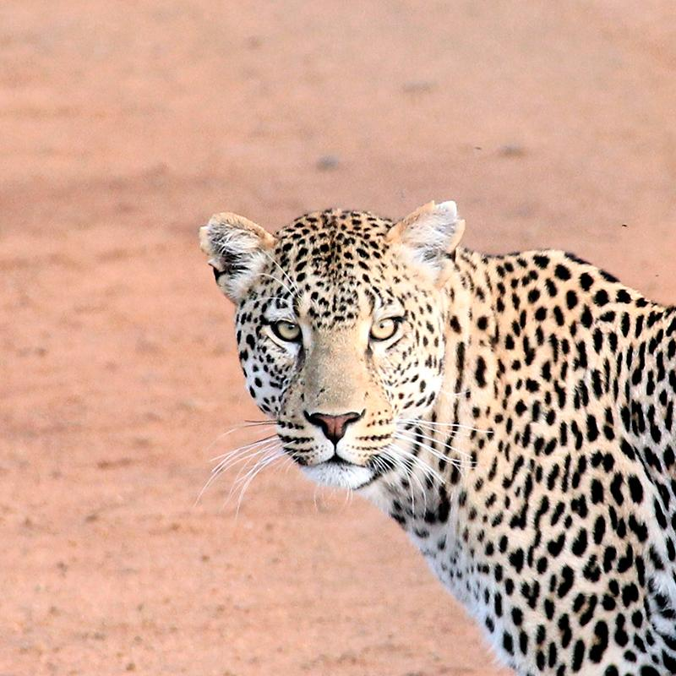
Introduction
I am Jayden Smith
I am here because I love to give presentations.
You can find me at @username

Slide 21
Framework & Software
“
F

Slide 22
This is a slide title
Here you have a list of items
And some text
But remember not to overload your slides with content
Your audience will listen to you or read the content, but won’t do both.

Slide 23
Framework & Software

Slide 24
Matrix Factorization
การแยกตัวประกอบของเมตริกซ์ เรียกว่า การแยกเมตริกซ์ (matrix decomposition) การแยกตัวประกอบของเมตริกซ์ เพื่อให้เป็นสองเมตริกซ์หรือมากกว่านั้น และเมื่อคูณตัวประกอบเหล่านั้นเข้าด้วยกันจะได้ผลลัพธ์เดิม
LU Decomposition
LU Decomposition คือ การเปลี่ยนรูปของเมตริกซ์ A ให้กลายเป็น 2 Matrixes เขียนอยู่ในรูป A = LU เมื่อ L คือ Lower Triangular matrix และ U คือ Upper Triangular Matrix

Slide 25
Pros&Cons
Bring the attention of your audience over a key concept using icons or illustrations

Slide 26
You can also split your content
White
Is the color of milk and fresh snow, the color produced by the combination of all the colors of the visible spectrum.
Black
Is the color of coal, ebony, and of outer space. It is the darkest color, the result of the absence of or complete absorption of light.

Slide 27
In two or three columns
Yellow
Is the color of gold, butter and ripe lemons. In the spectrum of visible light, yellow is found between green and orange.
Blue
Is the colour of the clear sky and the deep sea. It is located between violet and green on the optical spectrum.
Red
Is the color of blood, and because of this it has historically been associated with sacrifice, danger and courage.

Slide 28
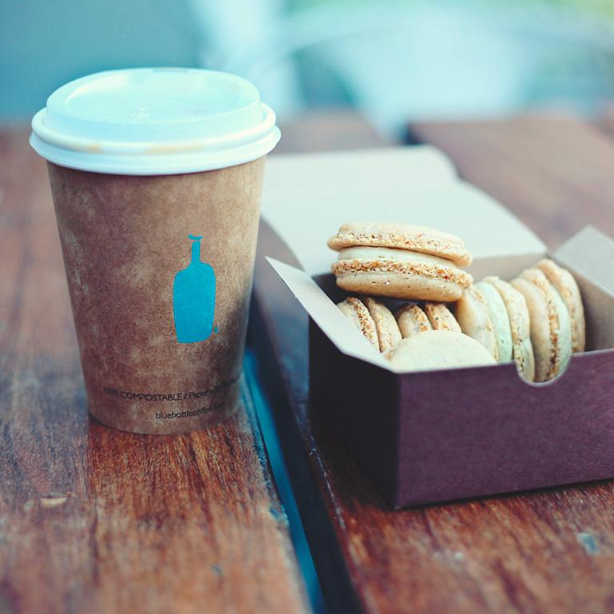
A picture is worth a thousand words
A complex idea can be conveyed with just a single still image, namely making it possible to absorb large amounts of data quickly.

Slide 29

Want big impact?
Use big image.

Slide 30
Use charts to explain your ideas
White
Gray
Black

Slide 31

Use Diagrams to break down your message
Sample
Text
Sample Text
Sample Text
Sample Text
Diagram featured by http://slidemodel.com

Slide 32
And tables to compare data
 | A | B | C
Yellow | 10 | 20 | 7
Blue | 30 | 15 | 10
Orange | 5 | 24 | 16

Slide 33
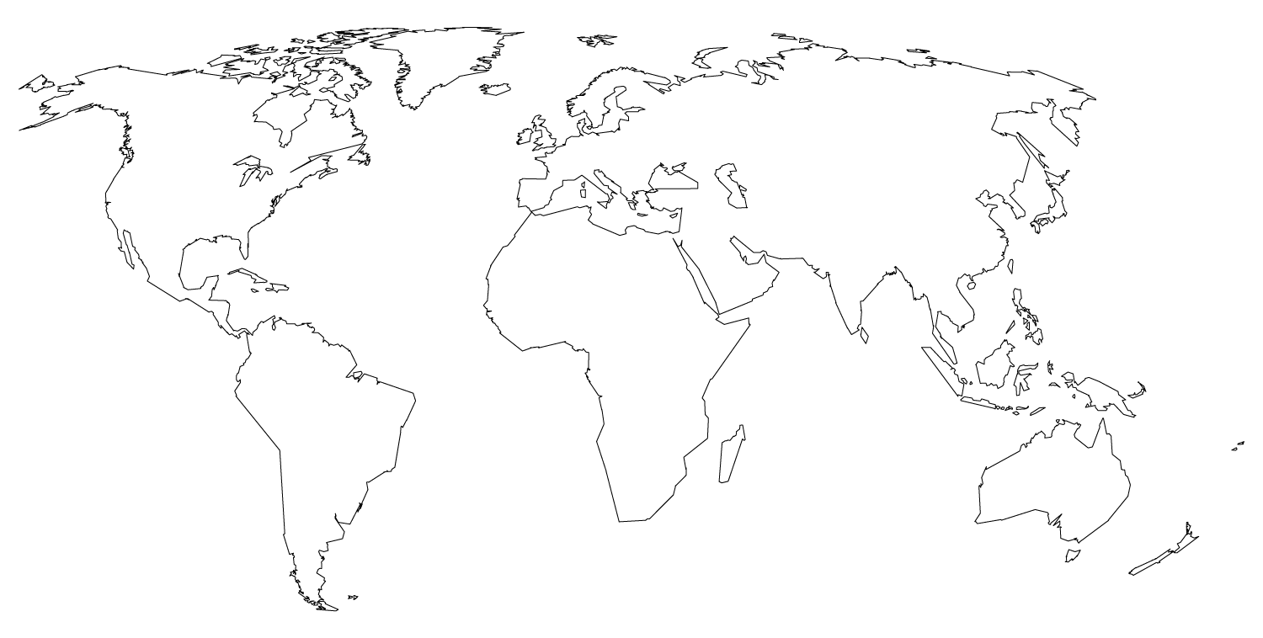
Maps
OUR OFFICE

Slide 34
89,526,124
Whoa! That’s a big number, aren’t you proud?

Slide 35
89,526,124$
185,244 users
100%
That’s a lot of money
And a lot of users
Total success!

Slide 36
Our process is easy
first
last
second

Slide 37
Let’s review some concepts
Yellow
Is the color of gold, butter and ripe lemons. In the spectrum of visible light, yellow is found between green and orange.
Blue
Is the colour of the clear sky and the deep sea. It is located between violet and green on the optical spectrum.
Red
Is the color of blood, and because of this it has historically been associated with sacrifice, danger and courage.
Yellow
Is the color of gold, butter and ripe lemons. In the spectrum of visible light, yellow is found between green and orange.
Blue
Is the colour of the clear sky and the deep sea. It is located between violet and green on the optical spectrum.
Red
Is the color of blood, and because of this it has historically been associated with sacrifice, danger and courage.

Slide 38
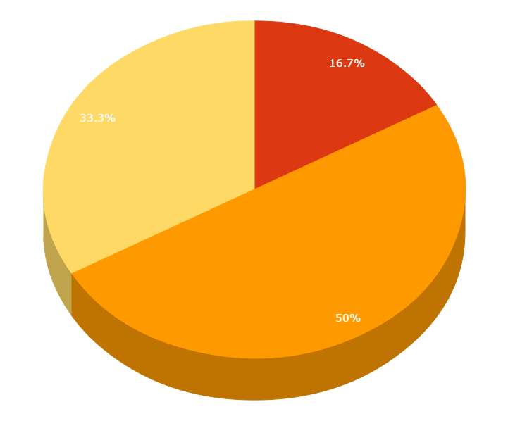
You can copy&paste graphs from Google Sheets

Slide 39
Place your screenshot here
Android project
Show and explain your web, app or software projects using these gadget templates.

Slide 40
Place your screenshot here
iPhone project
Show and explain your web, app or software projects using these gadget templates.

Slide 41
Place your screenshot here
Tablet project
Show and explain your web, app or software projects using these gadget templates.

Slide 42
Place your screenshot here
Desktop project
Show and explain your web, app or software projects using these gadget templates.

Slide 43
Thanks!
Any questions?
You can find me at @username & user@mail.me

Slide 44

Presentation design
This presentation uses the following typographies and colors:
Titles: Nixie One
Body copy: Varela Round
You can download the fonts on this page:
http://www.google.com/fonts/#UsePlace:use/Collection:Nixie+One|Varela+Round
Click on the “arrow button” that appears on the top right
Yellow #f8bb00 Orange #ed4a00 Fucsia #e8004c
Blue #00acc3 Aqua #00d1c6 Lime #bbcd00
Green #65bb48 Gray #617a86 Light Gray #a1becc
You don’t need to keep this slide in your presentation. It’s only here to serve you as a design guide if you need to create new slides or download the fonts to edit the presentation in PowerPoint®

Slide 45
Credits
Special thanks to all the people who made and released these awesome resources for free:
Presentation template by SlidesCarnival
Photographs by Unsplash

Slide 46
SlidesCarnival icons are editable shapes.
This means that you can:
Resize them without losing quality.
Change fill color and opacity.
Change line color, width and style.
Isn’t that nice? :)
Examples:

Slide 47
😉
Now you can use any emoji as an icon!
And of course it resizes without losing quality and you can change the color.
How? Follow Google instructions https://twitter.com/googledocs/status/730087240156643328
✋👆👉👍👤👦👧👨👩👪💃🏃💑❤😂😉😋😒😭👶😸🐟🍒🍔💣📌📖🔨🎃🎈🎨🏈🏰🌏🔌🔑 and many more...

